Slide 1
三春
[庫存數量]不允許有負數

Slide 2
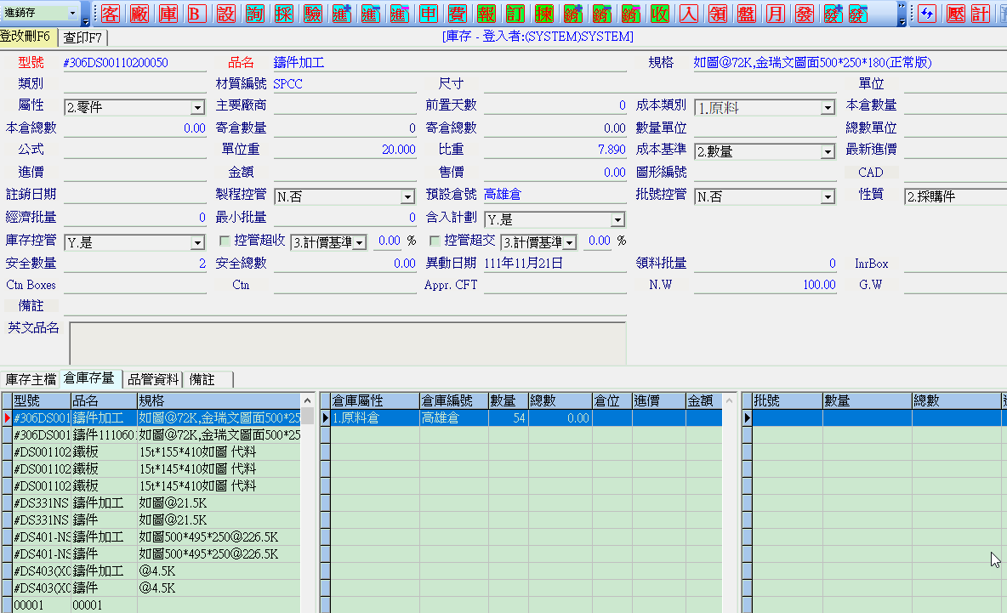
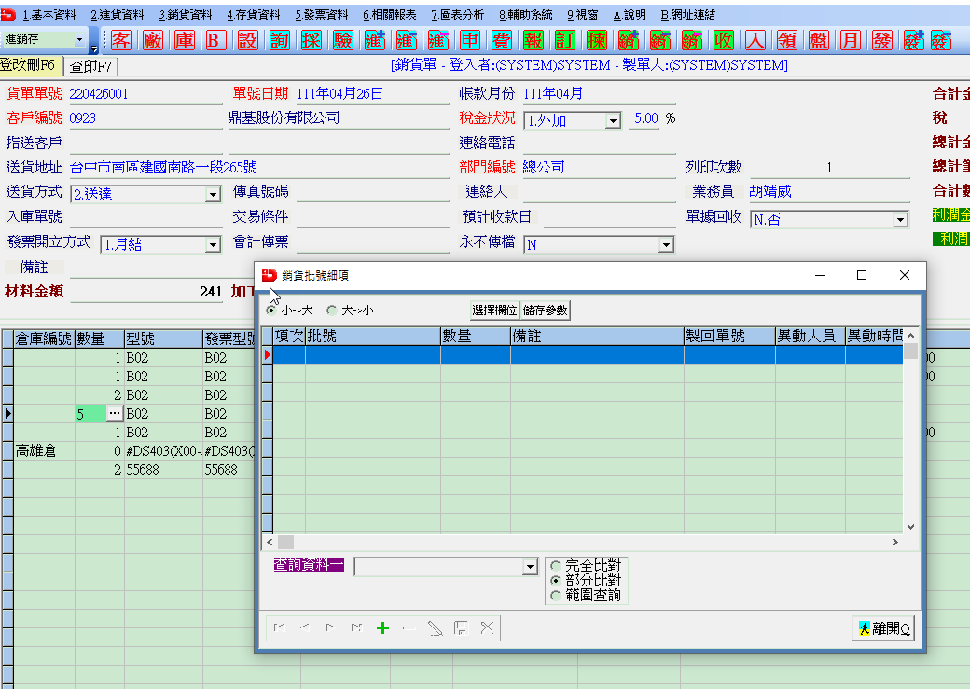
批號 走 AS 版

Slide 3
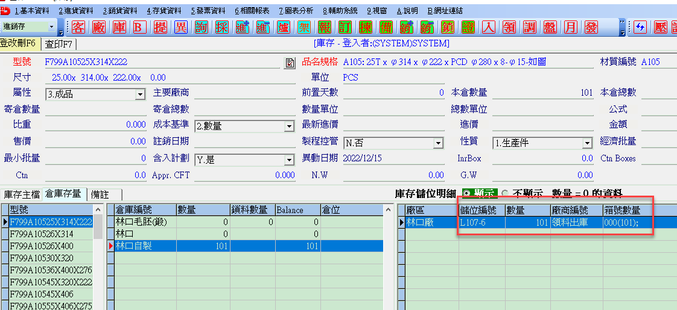
儲位 \ 箱號

Slide 4

進貨流程
進貨
倉庫 Z 型號 Z-1 先進入 儲位000 箱號000

Slide 5

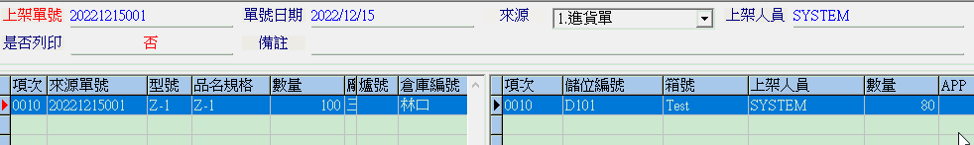
上架系統

Slide 6
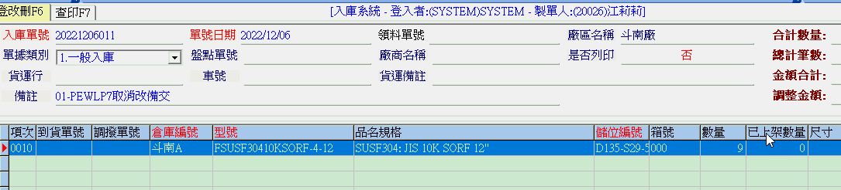
入庫

Slide 7
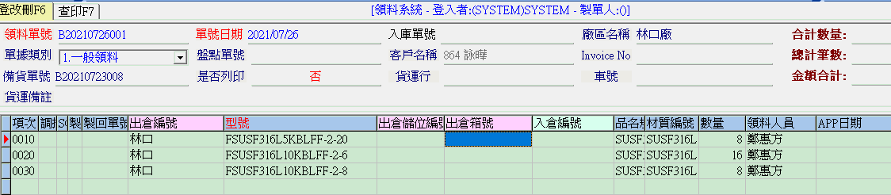
領料

Slide 8
[庫存數量]不允許有負數
因為儲位箱號是自己弄出來的，所以要自己想辦法解決
UICtrlChkStkQty
cp_批次檢查是否可扣料
Z:\DgMis\SQL\廣域網路版\子系統模組\Mis\公用控管_進銷存.sql

Slide 9
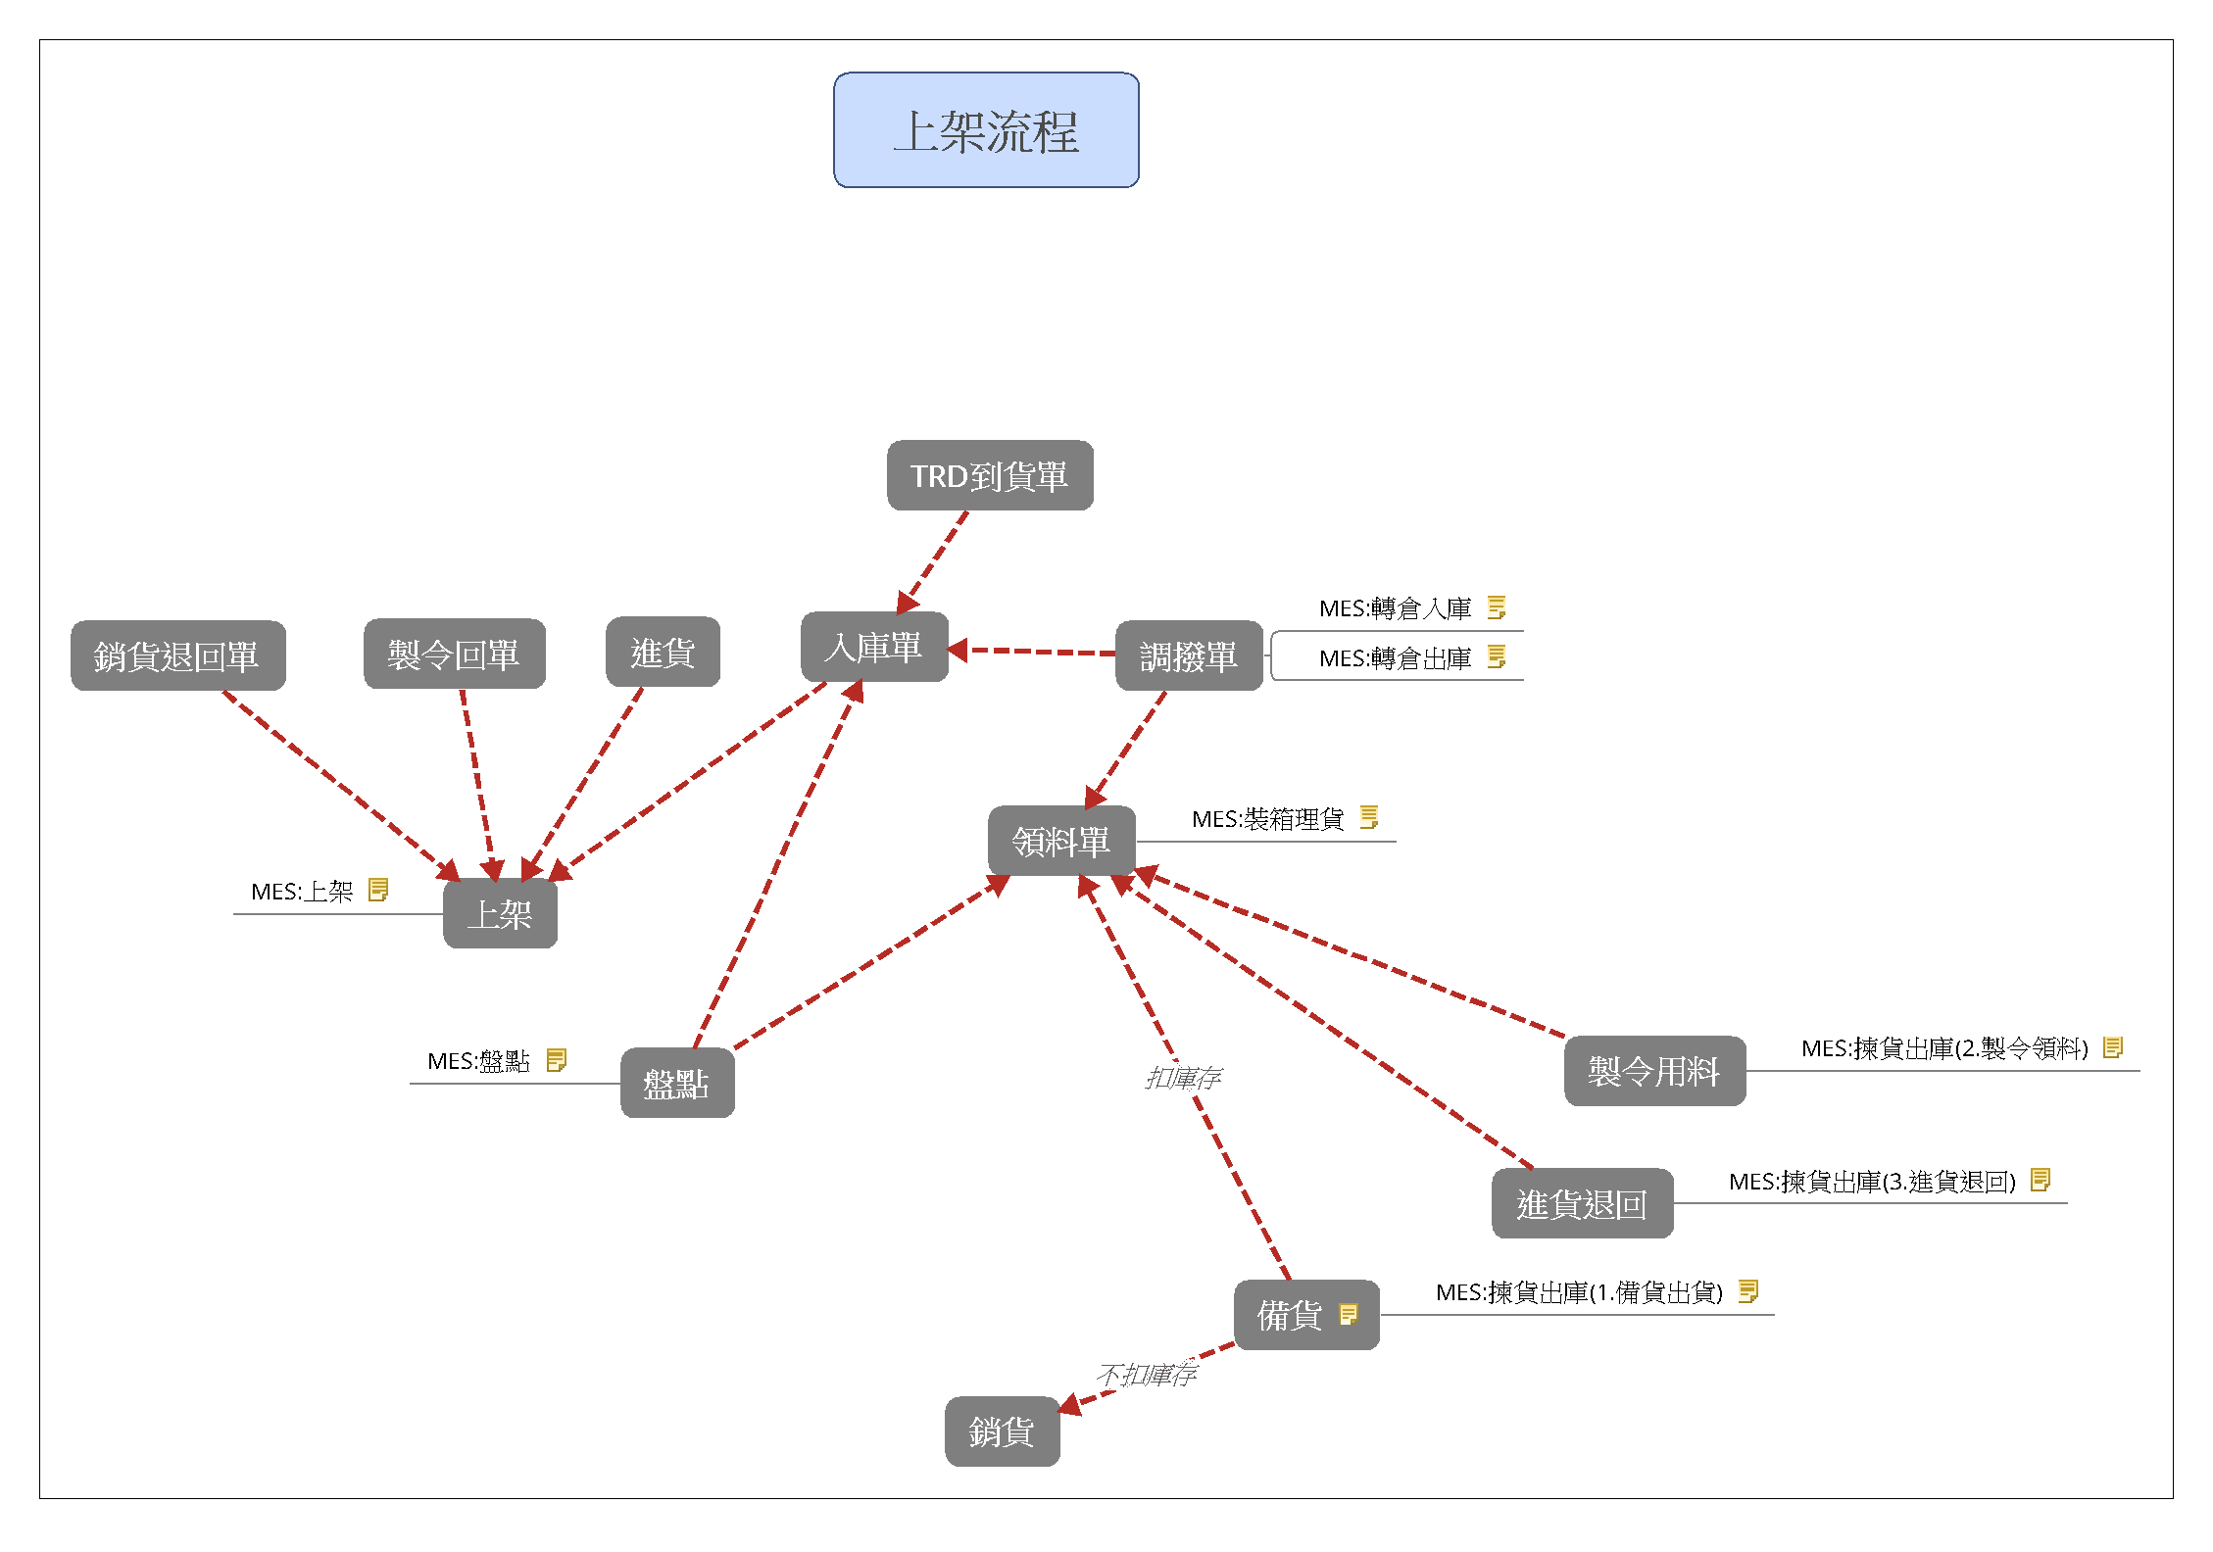

Slide 10
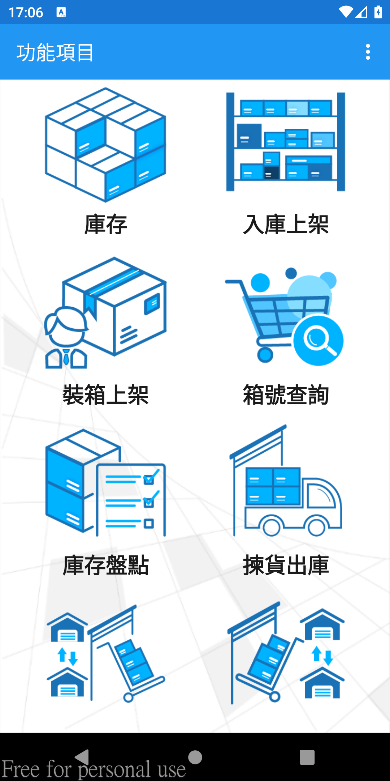
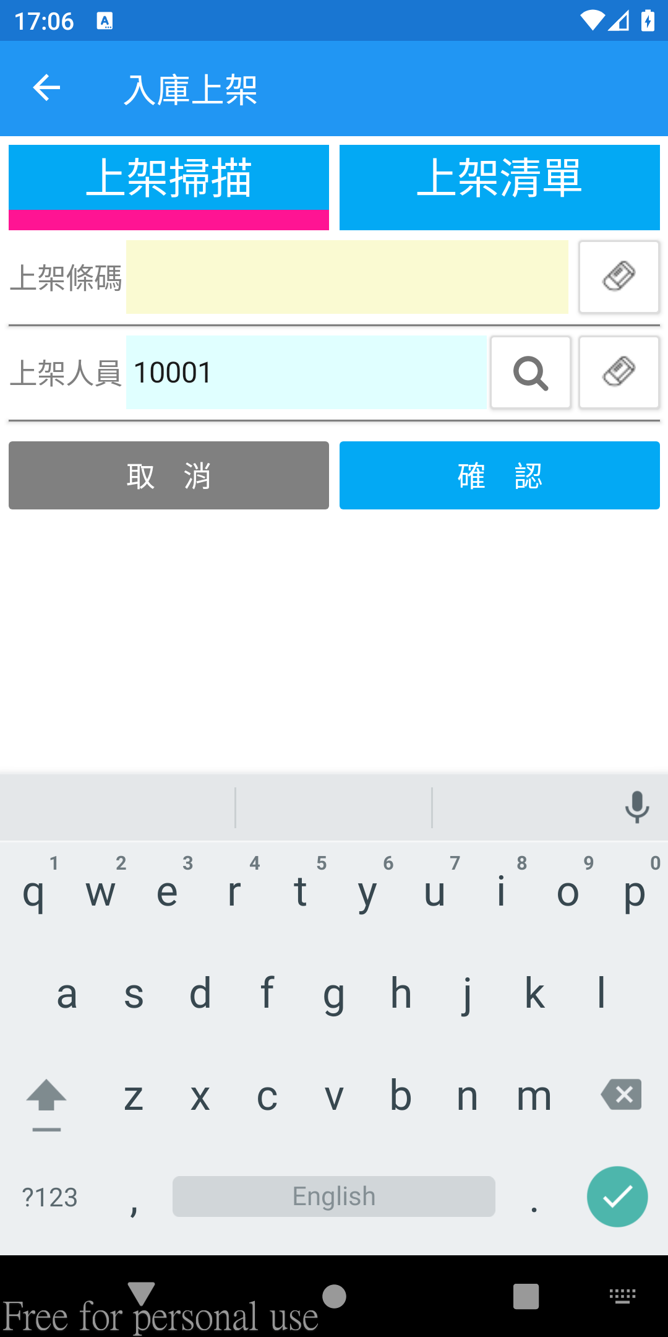
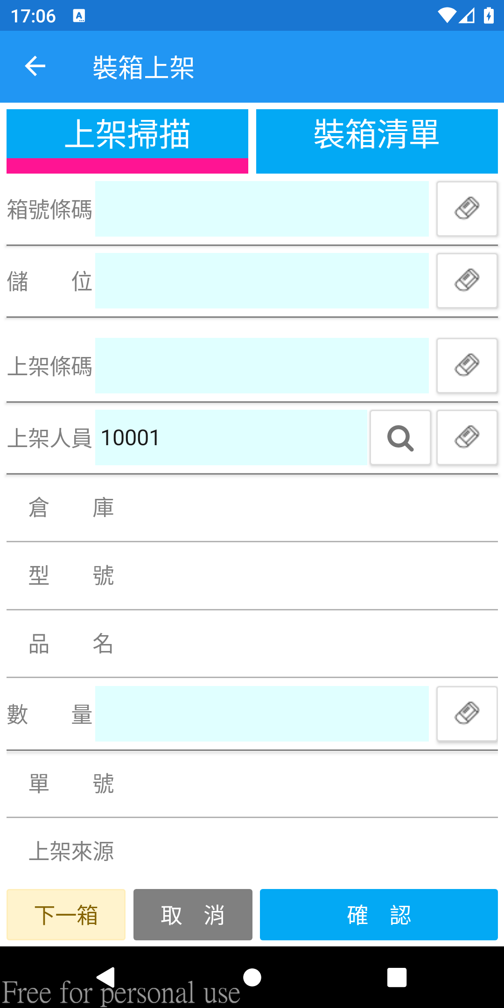

Slide 11
辦公室人員 VS 倉儲人員
放置的決定權 在於 倉儲人員

